Slide 1

数字逻辑设计及应用
Digital Logic Design and Application (数字逻辑设计及应用)
任课教师：谭峰
电子科技大学自动化工程学院
（主楼）C2-204 房间
tanfeng@uestc.edu.cn

Slide 2

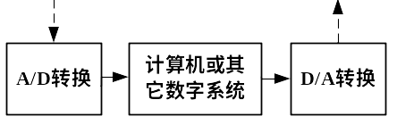
电子信息系统
信号的产生A/D转换
第七章
第八章
第九章
传感器接收器
隔离、滤波、放大
运算、转换、比较
功放
执行机构
电子信息系统的供电电源
第十章

Slide 3
课程简介
Digital Logic Design and Application (数字逻辑设计及应用)
“数字逻辑设计及应用”课程历来是我校的重要专业基础课程之一，是研究数字系统设计的入门课程。
通过本课程的学习，使学生掌握数字逻辑电路的基本理论和基本分析方法，为学习后续课程准备必要的电路知识。
本课程在培养学生严肃认真的科学作风和抽象思维能力、分析计算能力、总结归纳能力等方面起重要作用。
在本课程中，将介绍数字逻辑电路的分析设计方法和基本的系统设计技巧；培养同学综合运用知识分析解决问题的能力和在工程性设计方面的基本素养。通过实验和课程设计、课外上机实验等的方式，使同学深入了解和掌握数字逻辑电路的设计分析方法和电路的运用过程。

Slide 4
数字电路的分析方法
数字电路主要研究对象是电路的输出与输入之间的逻辑关系，不能采用模拟电路的分析方法，由于数字电路中的器件主要工作在开关状态，因而采用的分析工具主要是逻辑代数，用功能表、真值表、逻辑表达式、波形图等来表达电路的主要功能。
随着计算技术的发展，为了分析、仿真与设计数字电路或数字系统，还可以采用硬件描述语言，使用如ABEL语言等软件，借助计算机来分析、仿真与设计数字系统。

Slide 5
Digital Logic Design and Application (数字逻辑设计及应用)
课程安排：64学时
教材：
数字设计—原理与实践（第4版 影印版）
John F. Wakerly
高等教育出版社 2007
参考书：
1.数字逻辑设计及应用，姜书艳主编，清华大学出版社，2007
2. 数字电子技术基础 （第5版），阎石主编，高等教育出版社，2007
3. 数字设计—原理与实践（第4版），John F. Wakerly，林生 等译，机械工业出版社，2007
4. 数字电路与系统 （第2版），刘宝琴等编著，清华大学出版社，2007
5. 数字电路逻辑设计（第3版），王毓银主编，高等教育出版社，2006

Slide 6
Digital Logic Design and Application (数字逻辑设计及应用)
相关学习网站：
网址：http://www.icourse163.org/course/UESTC-234014#/info :MOOC课程教学录像
www.prenhall.com/onekey/:包含教材中的所有图表、占教材中半数以上的部分习题解答
www.ddpp.com: 部分习题解答
www.xilinx.com/programs.univ：Xilinx的大学计划，提供了大量的产品资料、课程资料以及用于数字设计实验课程的芯片和插件
www.aldec.com/education/university：Aldec的教育计划，提供了Aldec自己的软件包和第三方的兼容工具以及原型系统。

Slide 7
Digital Logic Design and Application (数字逻辑设计及应用)
内容安排：32次课
内容讲解30次，习题讲解2次
第1，2章 3次 引言，数制与编码
第3章 3次 数字电路器件基础
第4，6章 11次 组合电路分析与设计
第5章 ?次 Verilog语言
第7，8章 11次 时序电路分析与设计
第9章 1次 存储器和可编程器件
补充内容 1次 DAC和ADC

Slide 8
Digital Logic Design and Application (数字逻辑设计及应用)
习题
每次课 2—4题（基本采用教材习题）；
每章结束上交，批改后将进行针对性讲解，并给出参考解答；
每课一题
每次内容讲解的课上布置，自备一页纸完成，要求当堂完成上交；
只检查，不返回；
课程设计
综合性考查，组合电路和时序电路各一次，要求两周内完成后上交；
小论文
针对某个专题，查阅相关资料，撰写自己的认识。

Slide 9
教 学 考 核 方 式
Digital Logic Design and Application (数字逻辑设计及应用)
平时作业及随堂考核成绩：15%
课程设计：10%
小论文若干篇，5%
期中考试：30%
期末考试：40%

Slide 10
第 1 章作业
读书报告：
数字技术的发展历程
要求：根据数字技术的发展历程，分析本课程应该重点学习哪些内容？
学完本课程后，你应该具备哪些方面的能力？
提示：仔细阅读教材第一章内容，同时可以在网上查阅一些相关资料，结合自己的思考，完成3-4页的读书报告。
提交日期：第三周第一次课以前
提交方式：电子版 发到邮箱：
tanfeng@uestc.edu.cn

Slide 11
Chapter 1 Introduction (引言)
Digital Logic Design and Application (数字逻辑设计及应用)
1.1 About Digital Design(关于 “ 数字设计 ”)
Another name “Logic Design”.
The goal of design is to Build System.
Digital Design is engineering, and engineering means “Problem Solving”.
Only 5%-10% is the Creative part of Design. Much of the rest is just “Turning the Crank”.
Important Themes in Digital Design（P2)

Slide 12
1.2 Analog versus Digital
(模拟与数字)
Digital Logic Design and Application (数字逻辑设计及应用)
模拟量：
其变化在时间或数值上是连续的
数字量：
其变化在时间和数量上都是离散的
数值大小是某一个最小数量单位的整数倍

Slide 13
1.2 Analog versus Digital
(模拟与数字)
Digital Logic Design and Application (数字逻辑设计及应用)
Real signal : voice,music,moving picture…
Analog signal: voltage changed with time
Digital signal : sampling values from analog

Slide 14
1.2 Analog versus Digital
(模拟与数字)
Digital Logic Design and Application (数字逻辑设计及应用)
原始信号
衰减
放大
模拟信号在传输过程中失真
数字信号仍然可以保持 0、1

Slide 15
1.2 Analog versus Digital
(模拟与数字)
Digital Logic Design and Application (数字逻辑设计及应用)
The problem for Analog signal
Easy to be disturb
Shift with temperature
Hard to be recorded
Can not express abstract information

Slide 16
1.2 Analog versus Digital
(模拟与数字)
Digital Logic Design and Application (数字逻辑设计及应用)
The advantage of digital signal
On each data line, the signal is very simple
Not influenced by circumstance and device
Can be recorded and transmitted easily
Any information can be code

Slide 17
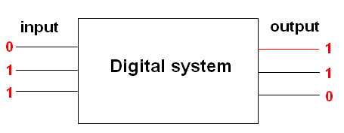
1.2 Analog versus Digital
(模拟与数字)
Digital Logic Design and Application (数字逻辑设计及应用)
Digital system
Any inputs and outputs can only be 1 or 0 !
Use logic to determine each output :
1 or 0 ?

Slide 18
1.2 Analog versus Digital
(模拟与数字)
Digital Logic Design and Application (数字逻辑设计及应用)
Digital Circuits over Analog Ones
(数字系统及其优越性)
  Reproducibility of Results
  [结果再现性（稳定可靠、精度更高）]
  Ease of design, Flexibility, and Functionality
  (易于设计，灵活性和功能性)
  Programmability
  [可编程性（HDL 硬件描述语言）]
  Speed, Economy, and Steadily Advancing Technology
  (快速、经济、稳步发展的技术)

Slide 19
1.3 Digital Devices
(数字器件)
Digital Logic Design and Application (数字逻辑设计及应用)
Gates（门电路）：
  —— The most basic digital devices (AND Gate, OR Gate, and NOT Gate or Inverter)
  [最基本的数字器件（与、或、非门或反相器]
  Flip-flops（触发器）：
  —— A device that stores either 0 or 1
  (一种能存储 0 或 1 的器件)
  P7 Figure 1-1

Slide 20
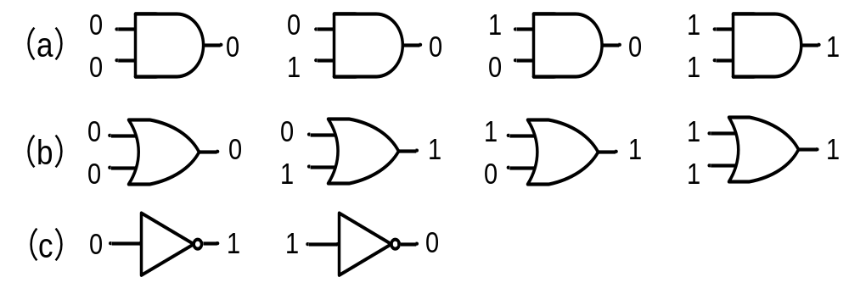
1.3 Digital Devices
(数字器件)
Digital Logic Design and Application (数字逻辑设计及应用)
Figure 1-1 Digital Devices
(a) AND Gate (b) OR Gate (c) NOT Gate or Inverter

Slide 21
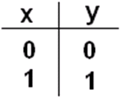

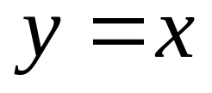
Basic device in digital system
Buffer
Equation
Diagram
Truth table

Slide 22

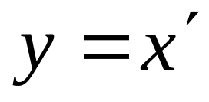

Basic device in digital system
NOT gate (inverter , INV)
Equation
Diagram
Truth table

Slide 23
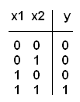

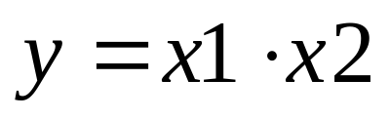
Basic device in digital system
AND gate
equation
diagram
Truth table

Slide 24


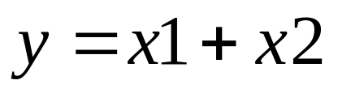
Basic device in digital system
OR gate
equation
diagram
Truth table

Slide 25
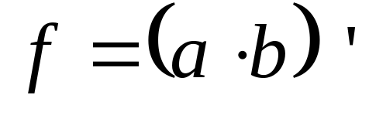
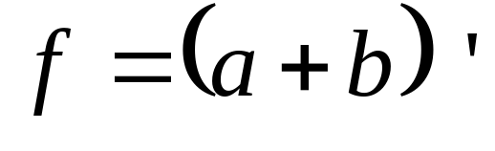


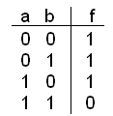
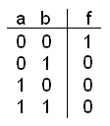
Basic device in digital system
NAND
NOR

Slide 26

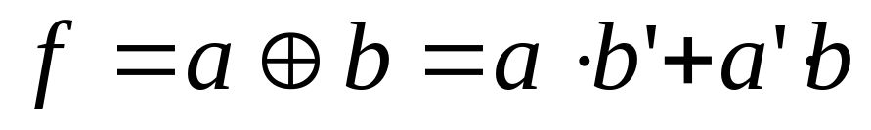
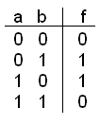
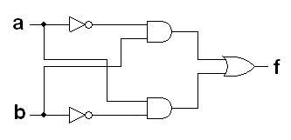
Basic device in digital system
XOR

Slide 27
The target of digital design
Gates design
Design basic device by transistors
Functional design
Design functional circuits by basic device
combinational logic
sequential logic

Slide 28
1.3 Digital Devices
(数字器件)
Digital Logic Design and Application (数字逻辑设计及应用)
  Combinational Circuits（组合电路）
  Device(器件) Define(定义)
  Sequential Circuits（时序电路）
  Device(器件) Define(定义)

Slide 29
1.4 Electronic Aspects of Digital Design
(数字设计的电子技术)
Digital Logic Design and Application (数字逻辑设计及应用)
  How to realize Logic 0 and 1 in a Real circuit?
  (逻辑上的 0 和 1 在物理上如何实现？)
  What is the range of analog value with each logic value(0 or 1) [什么电平范围对应逻辑 0（或 1）？]
  How to produce and figure out the signal in a proper range?
  (如何正确产生和识别处于适当范围的信号？)
  The association between Digital and Analog
  (数字与模拟之间的关系)

Slide 30
1.5 Software Aspects of Digital Design
(数字设计的软件技术)
Digital Logic Design and Application (数字逻辑设计及应用)
  Software tools help to improve the designer’s productivity, the correctness and quality designs.
  ( 软件工具有助于提高设计的效率、正确性和质量。)
  Several Software Tools
  (几种软件工具 P9）
  Pspise,multisim,电路仿真
  MaxPlus, QuatusII,VHDL仿真
  protel,powerPCB，制版软件

Slide 31
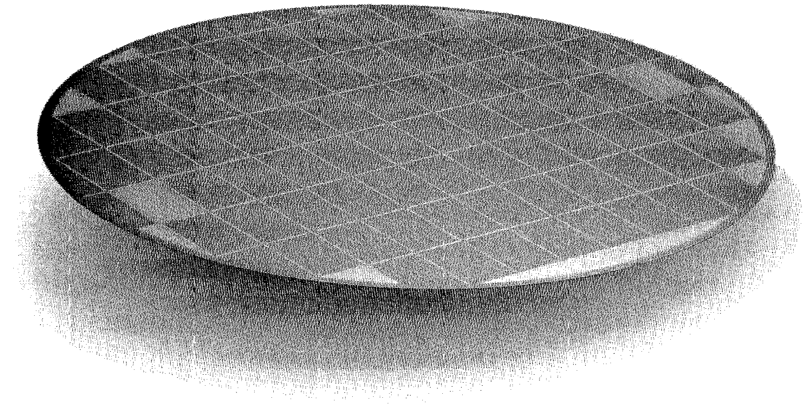
1.6 Integrated Circuits
（集成电路，IC）
Digital Logic Design and Application (数字逻辑设计及应用)
Wafer(单晶硅片）－》Die (模片）

Slide 32
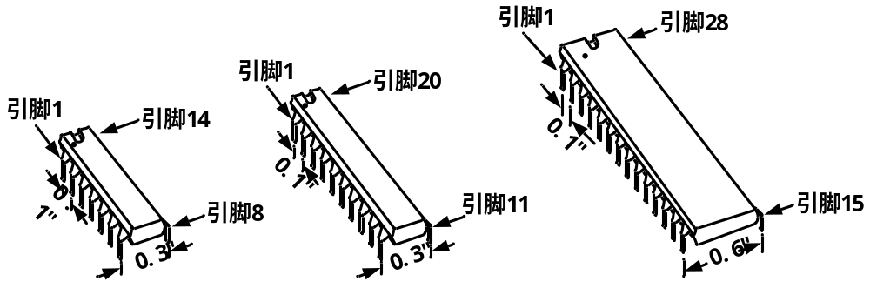
1.6 Integrated Circuits
（集成电路，IC）
Digital Logic Design and Application (数字逻辑设计及应用)
Wafer(单晶硅片）－》Die (模片）
Dual In-line-pin Package (DIP, 双列直插式封装)(P13)

Slide 33
1.6 Integrated Circuits
（集成电路，IC）
Digital Logic Design and Application (数字逻辑设计及应用)
Wafer(单晶硅片）－》Die (模片）
Dual In-line-pin Package (DIP, 双列直插式封装)(P13)
Small-Scale Integration (SSI，小规模集成): 1-20 Gates
Medium-Scale Integration (MSI，中规模集成):
20-200 Gates
Large-Scale Integration (LSI，大规模集成):
200-1,000,000 Gates
Very Large-Scale Integration (VLSI，超大规模集成):
Over 1,000,000 Transistors

Slide 34
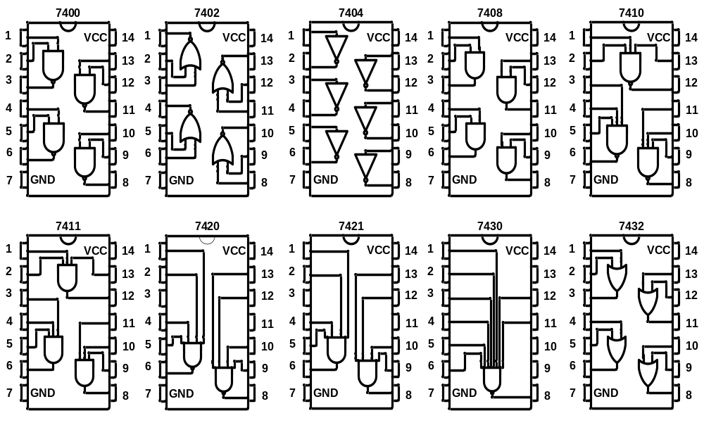
Digital Logic Design and Application (数字逻辑设计及应用)
几种7400系列SSI IC的引脚图

Slide 35
1.7 Programmable Logic Devices
(可编程逻辑器件)
Digital Logic Design and Application (数字逻辑设计及应用)
Programmable Logic Array
(PLA, 可编程逻辑阵列)
  Programmable Array Logic (PAL, 可编程阵列逻辑)
  Programmable Logic Device
  (PLD, 可编程逻辑器件)
  Complex PLD (CPLD, 复杂可编程逻辑器件)
  Field-Programmable Gate Array
  (FPGA, 现场可编程门阵列）

Slide 36
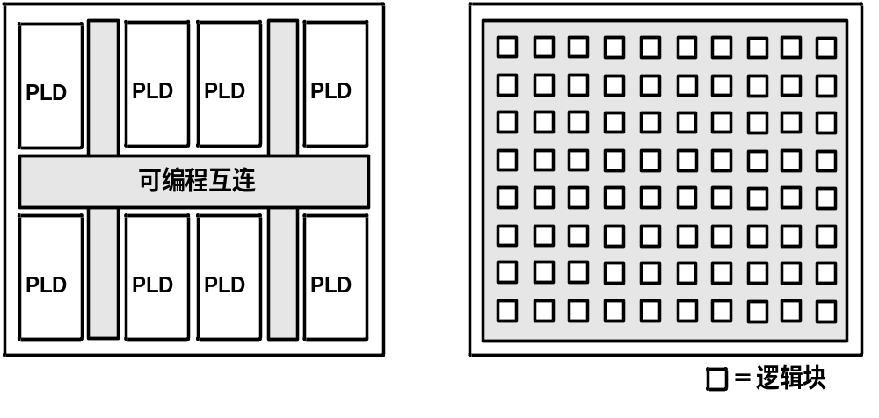
1.7 Programmable Logic Devices
(可编程逻辑器件)
Digital Logic Design and Application (数字逻辑设计及应用)
大型可编程逻辑元件的扩展方法

Slide 37
1.8 Application-Specific ICs
[专用集成电路（ASIC）]
Digital Logic Design and Application (数字逻辑设计及应用)
Semi-Custom IC (半定制IC)
Non-Recurring Engineering (NRE) Cost
(非再现工程成本）: $10,000 - $500,000
Custom IC (全定制IC）NRE Cost:
Over $500,000

Slide 38
1.9 Printed-Circuit Boards
(PCB, 印制电路板)
Digital Logic Design and Application (数字逻辑设计及应用)
Printed-Wiring Boards
(PWB,印制线路板)
Surface-Mount Technology
(SMT, 表面安装技术)
Multi-Chip Module
(MCM, 多芯片模块）

Slide 39
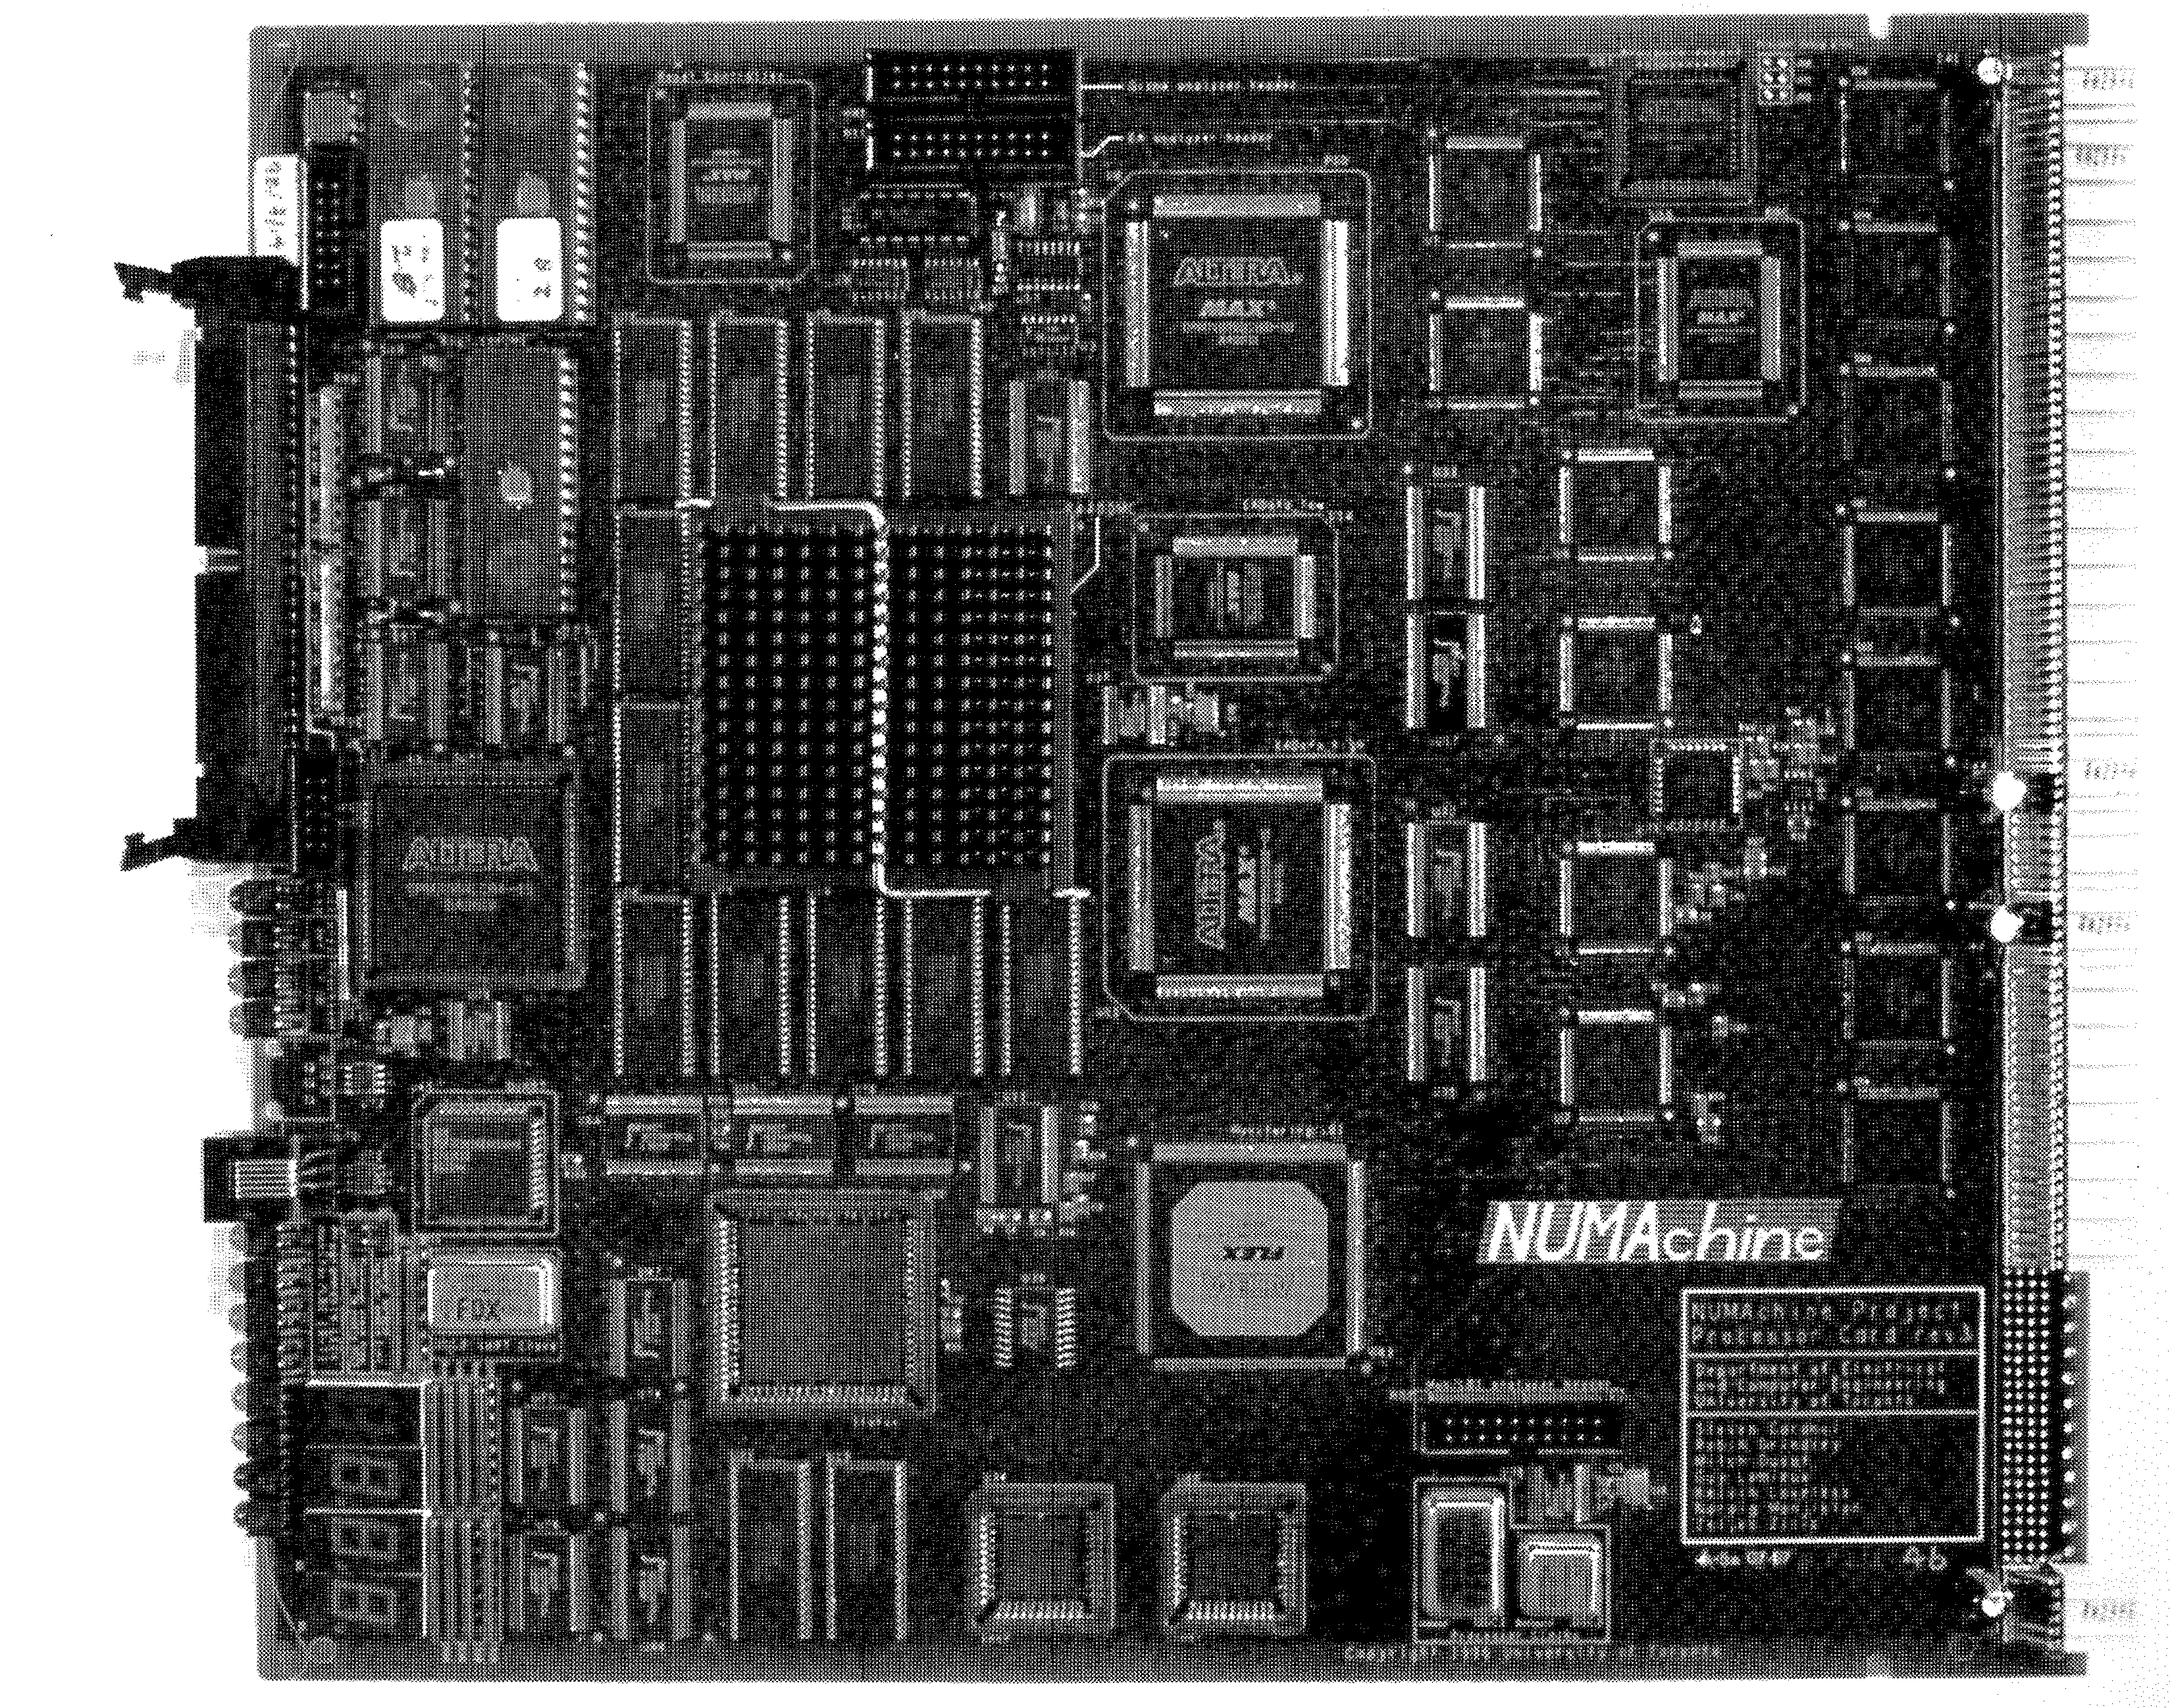
印制电路板
(PCB, Printed-Circuit Boards)
Digital Logic Design and Application (数字逻辑设计及应用)

Slide 40
1.10 Digital Design Levels
（数字设计层次）
Digital Logic Design and Application (数字逻辑设计及应用)
Device Physics Level (器件物理层）
IC Manufacturing Process Level
（IC 制造过程级）
Transistor Level (晶体管级）
Gates Structure Level (门电路结构级）
Logic Design Level （逻辑设计级）
Overall System Design
（整体系统设计）

Slide 41
第 1 章作业（P23）
1.3
1.4
1.6

